Slide 1
TRIẾT HỌC MÁC-LÊNIN

Slide 2
CHƯƠNG 1: TRIẾT HỌC VÀ VAI TRÒ CỦA TRIẾT HỌC TRONG ĐỜI SỐNG XÃ HỘI
NỘI DUNG CHÍNH
I. TRIẾT HỌC VÀ VẤN ĐỀ CƠ BẢN CỦA TRIẾT HỌC
II. TRIẾT HỌC MÁC - LÊNIN VÀ VAI TRÒ CỦA TRIẾT HỌC MÁC - LÊNIN TRONG ĐỜI SỐNG XÃ HỘI

Slide 3
CHƯƠNG 1: TRIẾT HỌC VÀ VAI TRÒ CỦA TRIẾT HỌC TRONG ĐỜI SỐNG XÃ HỘI
I. TRIẾT HỌC VÀ VẤN ĐỀ CƠ BẢN CỦA TRIẾT HỌC
1. Khái lược về triết học
2. Vấn đề cơ bản của triết học
3. Biện chứng và siêu hình

Slide 4
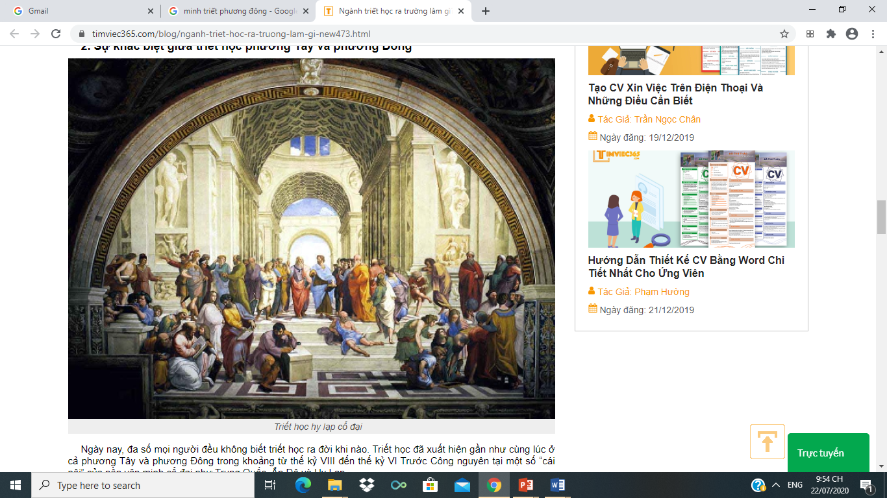
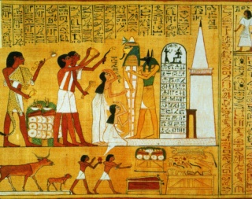
CHƯƠNG 1: TRIẾT HỌC VÀ VAI TRÒ CỦA TRIẾT HỌC TRONG ĐỜI SỐNG XÃ HỘI
I. TRIẾT HỌC VÀ VẤN ĐỀ CƠ BẢN CỦA TRIẾT HỌC
1. Khái lược về Triết học
a. Nguồn gốc của triết học
Ra đời vào khoảng từ TKỷ VIII - VI tr.cn tại cả PĐ và PT cổ đại
❖ Nguồn gốc nhận thức
- Xuất phát từ nhu cầu nhận thức thế giới;
- Tư duy trừu tượng hình thành, phát triển.

Slide 5
CHƯƠNG 1: TRIẾT HỌC VÀ VAI TRÒ CỦA TRIẾT HỌC TRONG ĐỜI SỐNG XÃ HỘI
I. TRIẾT HỌC VÀ VẤN ĐỀ CƠ BẢN CỦA TRIẾT HỌC
1. Khái lược về Triết học
a. Nguồn gốc của triết học
❖ Nguồn gốc xã hội
- Xã hội đã có sự PCLĐ, xuất hiện chế độ tư hữu, giai cấp, nhà nước;
→ Triết học luôn gắn liền “tính đảng”

Slide 6
CHƯƠNG 1: TRIẾT HỌC VÀ VAI TRÒ CỦA TRIẾT HỌC TRONG ĐỜI SỐNG XÃ HỘI
I.TRIẾT HỌC VÀ VẤN ĐỀ CƠ BẢN CỦA TRIẾT HỌC
1. Khái lược về Triết học
b. Khái niệm triết học
Phương Đông
Triết có nghĩa là trí, bao hàm sự hiểu biết, nhận thức sâu rộng về thiên – địa – nhân.
Phương Tây
Triết học: là “philos”: yêu; “sophia”: sự thông thái, trí tuệ. → yêu mến sự thông thái.
Một số QĐ khác
- BK thư Britannica: .....
- BK thư triết học mới:....
Điểm chung của cách ĐN triết học phi mác-xít:

Slide 7
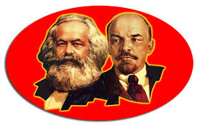
CHƯƠNG 1: TRIẾT HỌC VÀ VAI TRÒ CỦA TRIẾT HỌC TRONG ĐỜI SỐNG XÃ HỘI
Triết học là hệ thống quan điểm lí luận chung nhất về thế giới và vị trí con người trong thế giới đó, là khoa học về những quy luật vận động, phát triển chung nhất của tự nhiên, xã hội và tư duy.

Slide 8
CHƯƠNG 1: TRIẾT HỌC VÀ VAI TRÒ CỦA TRIẾT HỌC TRONG ĐỜI SỐNG XÃ HỘI
I.TRIẾT HỌC VÀ VẤN ĐỀ CƠ BẢN CỦA TRIẾT HỌC
1. Khái lược về Triết học
c. Vấn đề đối tượng của triết học trong lịch sử
- Cổ đại: “Nền triết học tự nhiên” → là khoa học của mọi khoa học.
Đối tượng của triết học là các quan hệ phổ biến và các quy luật chung nhất của toàn bộ tự nhiên, xã hội và tư duy.
- Tây Âu trung cổ: “Nền triết học kinh viện” → bị thần học chi phối.
- Phục hưng: các thành tựu của KH thực nghiệm đã làm dấy lên cuộc đấu tranh giữa triết học (DT và DV), tôn giáo → vde về đối tượng triết học được đặt ra.

Slide 9
CHƯƠNG 1: TRIẾT HỌC VÀ VAI TRÒ CỦA TRIẾT HỌC TRONG ĐỜI SỐNG XÃ HỘI
I. TRIẾT HỌC VÀ VẤN ĐỀ CƠ BẢN CỦA TRIẾT HỌC
1. Khái lược về Triết học
d. Triết học – hạt nhân lý luận của thế giới quan
❖ Thế giới quan
- Là khái niệm triết học chỉ hệ thống các tri thức, quan điểm, tình cảm, niềm tin, lý tưởng xác định về thế giới và về vị trí của con người (bao hàm cả cá nhân, xã hội và nhân loại) trong thế giới đó.
Quy định các nguyên tắc, thái độ, giá trị trong định hướng nhận thức và hoạt động thực tiễn của con người.

Slide 10
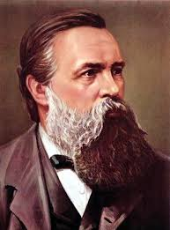
CHƯƠNG 1: TRIẾT HỌC VÀ VAI TRÒ CỦA TRIẾT HỌC TRONG ĐỜI SỐNG XÃ HỘI
I. TRIẾT HỌC VÀ VẤN ĐỀ CƠ BẢN CỦA TRIẾT HỌC
2. Vấn đề cơ bản của triết học
a, Nội dung vấn đề cơ bản của triết học
“Vấn đề cơ bản lớn nhất của mọi triết học, đặc biệt là triết học hiện đại, là vấn đề quan hệ giữa tư duy và tồn tại”
C.Mác và Ph.Ăngghen (1995), Toàn tập, t. 21, Nxb Chính trị quốc gia, Hà Nội, tr. 403.
1820 - 1895

Slide 11
CHƯƠNG 1: TRIẾT HỌC VÀ VAI TRÒ CỦA TRIẾT HỌC TRONG ĐỜI SỐNG XÃ HỘI
Vấn đề cơ bản được giải quyết trên hai mặt:
Mặt bản thể
Mặt nhận thức
Giữa vật chất và ý thức, cái nào có trước, cái nào có sau, cái nào quyết định cái nào?
Con người có khả năng nhận thức được thế giới hay không?

Slide 12
CHƯƠNG 1: TRIẾT HỌC VÀ VAI TRÒ CỦA TRIẾT HỌC TRONG ĐỜI SỐNG XÃ HỘI
I. TRIẾT HỌC VÀ VẤN ĐỀ CƠ BẢN CỦA TRIẾT HỌC
2. Vấn đề cơ bản của triết học
b, Chủ nghĩa duy vật và chủ nghĩa duy tâm
Bản chất của thế giới là vật chất, vật chất là tính thứ nhất, ý thức là tính thứ hai, vật chất có trước và quyết định ý thức ⇒ Chủ nghĩa duy vật
CNDV chất phác
CNDV siêu hình
Mặt thứ nhất
Giải quyết
CNDV biện chứng
Bản chất của thế giới là ý thức, ý thức là tính thứ nhất, vật chất là tính thứ hai, ý thức có trước và quyết định vật chất ⇒ Chủ nghĩa duy tâm
CNDT khách quan
CNDT chủ quan
* Bên cạnh đó, khi cho rằng vật chất và ý thức cùng song song tồn tại ⇒ Nhị nguyên luận, suy cho cùng là CNDT

Slide 13
CHƯƠNG 1: TRIẾT HỌC VÀ VAI TRÒ CỦA TRIẾT HỌC TRONG ĐỜI SỐNG XÃ HỘI
I.TRIẾT HỌC VÀ VẤN ĐỀ CƠ BẢN CỦA TRIẾT HỌC
2. Vấn đề cơ bản của triết học
c, Thuyết khả tri và thuyết bất khả tri
Thế giới hoàn toàn có thể được nhận thức bởi con người
⇒ Thuyết khả tri luận
Mặt thứ hai
Giải quyết
Con người không thể nhận thức được thế giới
⇒ Thuyết bất khả tri luận
* Bên cạnh đó, khi nâng hoài nghi thành nguyên tắc nhận thức ⇒ Hoài nghi luận, suy cho cùng Bất khả tri

Slide 14
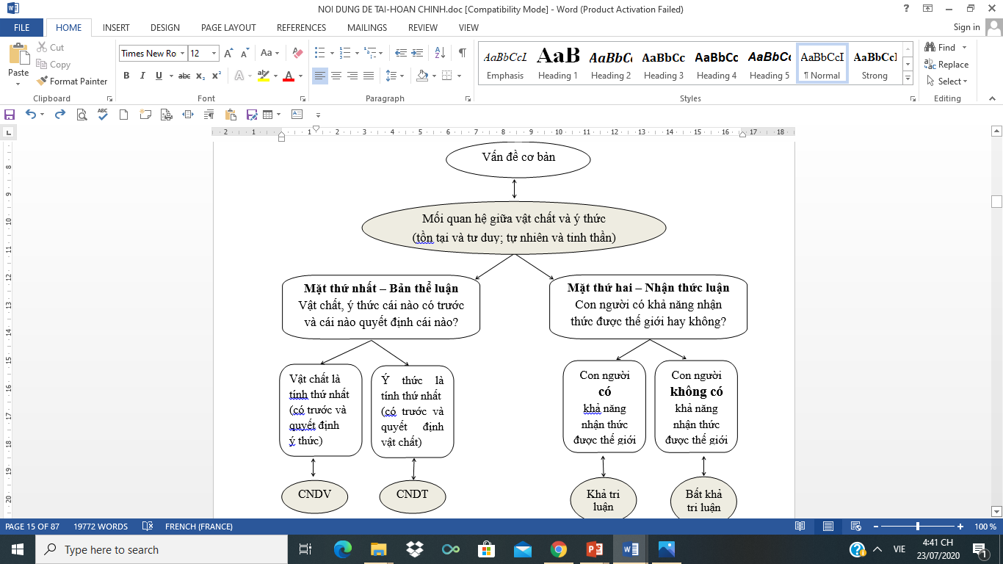
CHƯƠNG 1: TRIẾT HỌC VÀ VAI TRÒ CỦA TRIẾT HỌC TRONG ĐỜI SỐNG XÃ HỘI

Slide 15
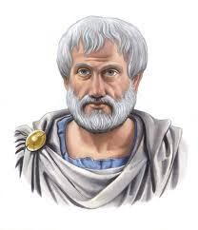
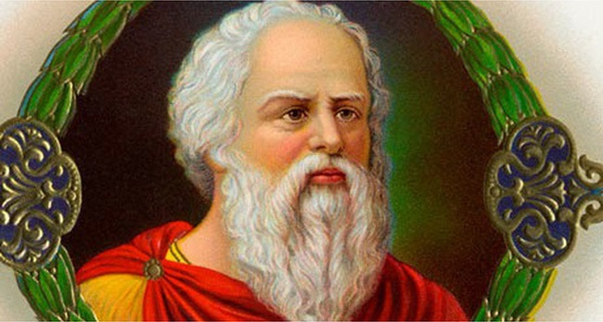
CHƯƠNG 1: TRIẾT HỌC VÀ VAI TRÒ CỦA TRIẾT HỌC TRONG ĐỜI SỐNG XÃ HỘI
I. TRIẾT HỌC VÀ VẤN ĐỀ CƠ BẢN CỦA TRIẾT HỌC
3. Biện chứng và siêu hình
a, Khái niệm biện chứng và siêu hình trong lịch sử
- Người đầu tiên dùng BC là Socrates
- Nghĩa: nghệ thuật tranh luận để tìm chân lý bằng cách phát hiện mâu thuẫn trong cách lập luận
- Người đầu tiên dùng SH là Aristote
- Nghĩa: là khoa học siêu cảm tính, phi thực nghiệm
Socrates 470-399 ^{tr.cn}
Aristote
384-322 ^{tr.cn}

Slide 16

CHƯƠNG 1: TRIẾT HỌC VÀ VAI TRÒ CỦA TRIẾT HỌC TRONG ĐỜI SỐNG XÃ HỘI
3. Biện chứng và siêu hình
a, Khái niệm BC và SH trong lịch sử
❖ Sự đối lập giữa PP tư duy BC và PP tư duy SH
Đặt đối tượng trong các mối liên hệ phổ biến. Chúng luôn ràng buộc, quy định lẫn nhau
Đối tượng ở trạng thái cô lập, tách rời
Đối tượng luôn vận động, phát triển
Đối tượng ở trạng thái tĩnh

Slide 17
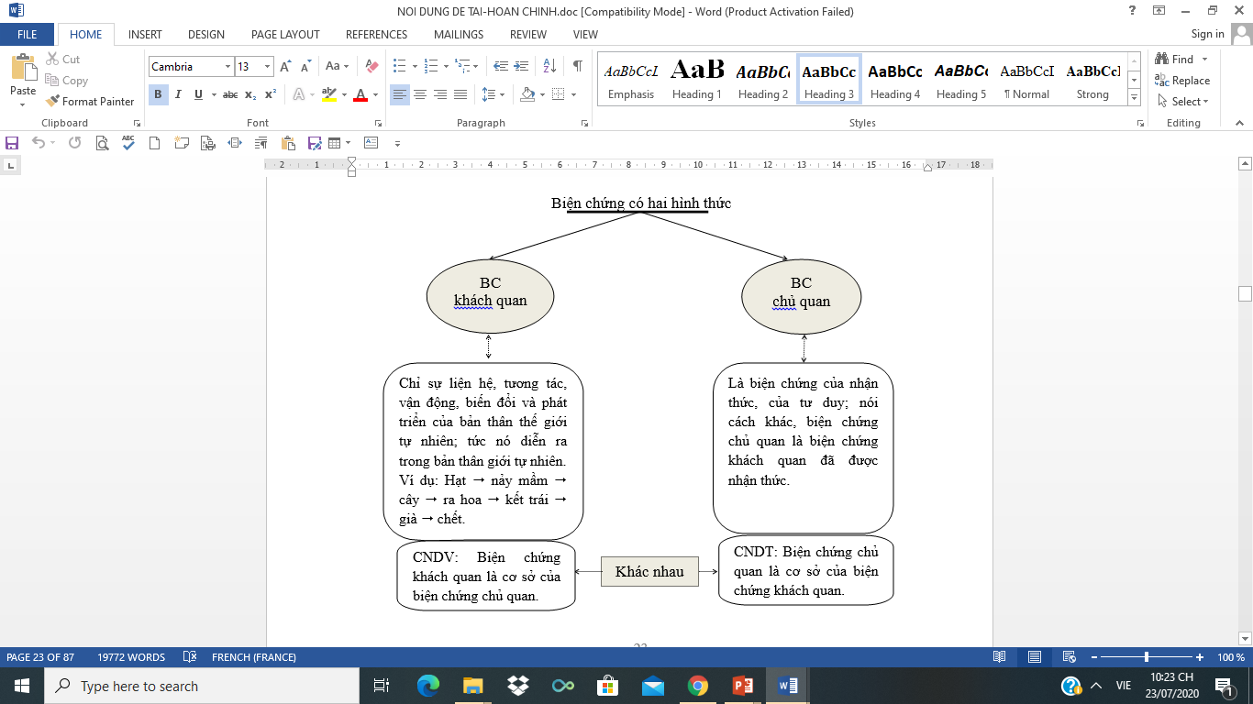

Slide 18

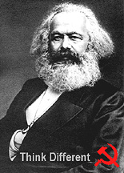


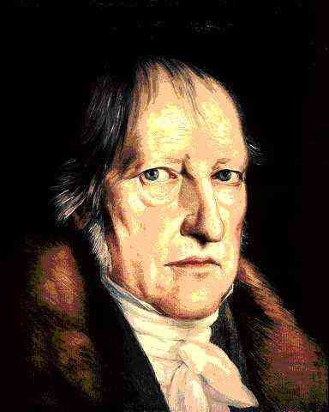





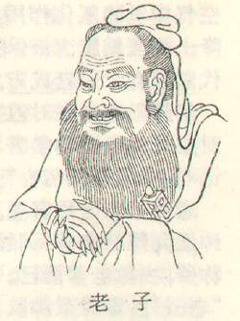
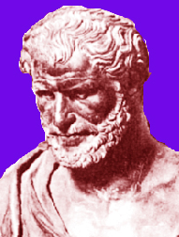

CHƯƠNG 1: TRIẾT HỌC VÀ VAI TRÒ CỦA TRIẾT HỌC TRONG ĐỜI SỐNG XÃ HỘI
I. TRIẾT HỌC VÀ VẤN ĐỀ CƠ BẢN CỦA TRIẾT HỌC
3. Biện chứng và siêu hình
b, Các hình thức của PBC trong lịch sử
PBC duy vật
PBC duy tâm
PBC tự phát thời cổ đại
Marx và Lenine
Vạn vật tồn tại trong mối liên hệ phổ biến và không ngừng biến đổi và phát triển
Hegel
Lão tử
Heraclite

Slide 19
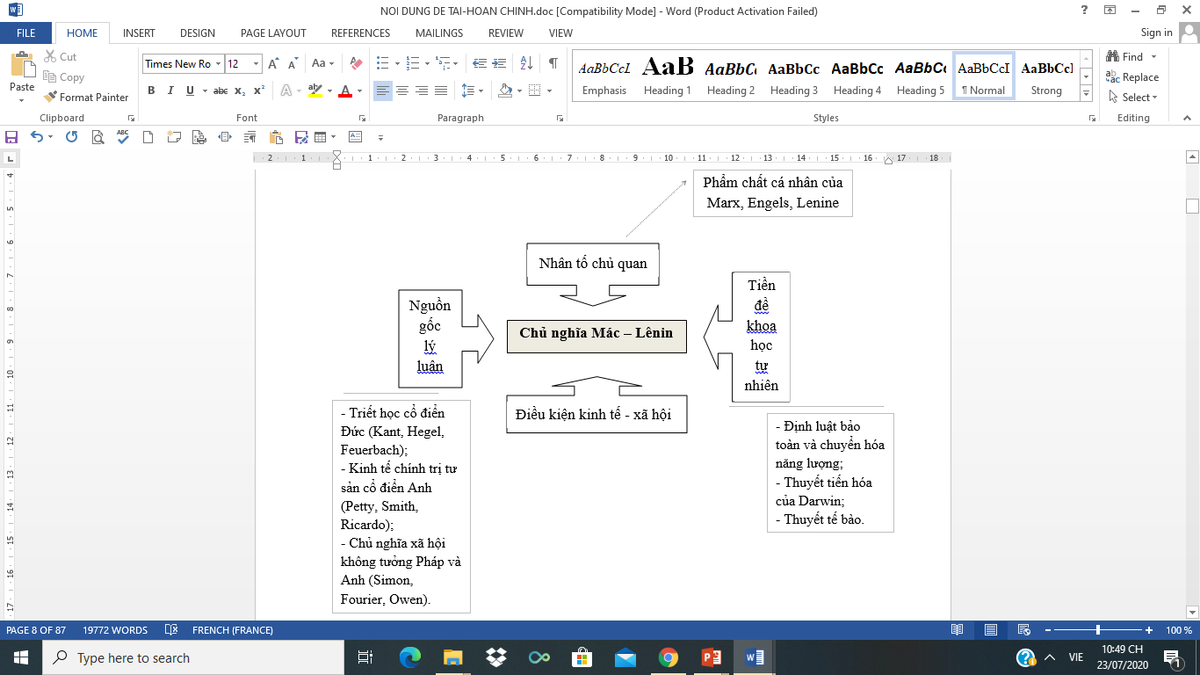
II. TRIẾT HỌC MÁC-LÊNIN VÀ VAI TRÒ CỦA
TRIẾT HỌC MÁC -LÊNIN TRONG ĐỜI SỐNG XÃ HỘI
1. Sự ra đời và phát triển của triết học Mác – Lênin
a. Những điều kiện lịch sử của sự ra đời triết học Mác

Slide 20
II. TRIẾT HỌC MÁC-LÊNIN VÀ VAI TRÒ CỦA
TRIẾT HỌC MÁC -LÊNIN TRONG ĐỜI SỐNG XÃ HỘI
1. Sự ra đời và phát triển của triết học Mác – Lênin
b. Những thời kỳ chủ yếu trong sự hình thành và phát triển của triết học Mác
❖ TK Mác và Ăngghen bổ sung và phát triển toàn diện lí luận triết học
(1848 – 1895)
❖ TK đề xuất những nguyên lý triết học
DVBC và DVLS
❖ TK hình thành TT triết học với bước quá độ từ CNDT và DCCM sang CNDV và CNCS (1841 – 1844)

Slide 21
II. TRIẾT HỌC MÁC-LÊNIN VÀ VAI TRÒ CỦA
TRIẾT HỌC MÁC -LÊNIN TRONG ĐỜI SỐNG XÃ HỘI
1. Sự ra đời và phát triển của triết học Mác – Lênin
c. Thực chất và ý nghĩa cuộc cách mạng trong triết học do Mác và Ăngghen thực hiện
Bổ sung để tạo nên triết học hoàn bị - triết học DVBC
Vận dụng quan điểm DVBC vào nghiên cứu LS để sáng tạo nên CNDVL (*)
Khắc phục những hạn chế của triết học cũ và sáng tạo ra chủ nghĩa duy vật biện chứng

Slide 22
II. TRIẾT HỌC MÁC-LÊNIN VÀ VAI TRÒ CỦA
TRIẾT HỌC MÁC -LÊNIN TRONG ĐỜI SỐNG XÃ HỘI
1. Sự ra đời và phát triển của triết học Mác – Lênin
d. Giai đoạn Lênin trong sự phát triển triết học Mác
Tiếp tục được các ĐCS và công bổ sung, phát triển
(1924 – nay)
Trở thành người kế thừa trung thành và phát triển sáng tạo chủ nghĩa Mác trong thời đại mới
Về hoàn cảnh LS

Slide 23
II. TRIẾT HỌC MÁC-LÊNIN VÀ VAI TRÒ CỦA
TRIẾT HỌC MÁC -LÊNIN TRONG ĐỜI SỐNG XÃ HỘI
2. Đối tượng và chức năng của triết học Mác – Lênin
Mối quan hệ vật chất và ý thức trên lập trường duy vật triệt để
Các qui luật chung nhất của tự nhiên, xã hội và tư duy
Thế giới quan
Phương pháp luận

Slide 24
II. TRIẾT HỌC MÁC-LÊNIN VÀ VAI TRÒ CỦA
TRIẾT HỌC MÁC -LÊNIN TRONG ĐỜI SỐNG XÃ HỘI
3. Vai trò của triết học Mác – Lênin trong đời sống XH
và sự nghiệp đổi mới ở VN hiện nay
Trang bị nền tảng cho hoạt động nhận thức và thực tiễn
Là cơ sở lý luận khoa học cho quá trình xây dựng CNXH theo định hướng XHCN

Slide 25
THE END!

